Slide 1
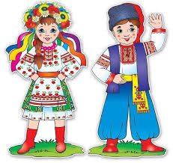
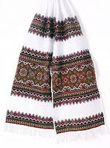
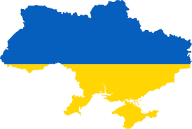
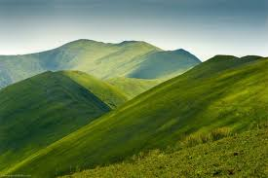
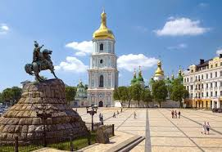
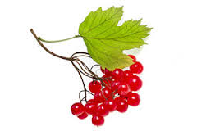
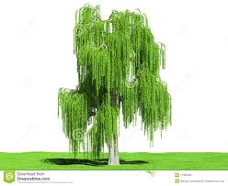
Кущова лікарська рослина,
що є символом України.
Вишите полотно,
яким прикрашають оселі.
УКРАЇНА
КРОСВОРД
Плакуче дерево, рослинний символ.
Народ, що проживає на нашій землі.
Яке слово об’єднує всі відгадки?
Столиця нашої держави.
Край, де ти народився.
Гори на крайньому заході країни.
?
У
К
Р
А
Ї
Н
Ц
І
?
Б
А
Т
Ь
К
І
В
Щ
И
Н
А
?
Р
У
Ш
Н
И
К
?
К
А
Р
П
А
Т
И
?
К
И
Ї
В
?
К
А
Л
И
Н
А
?
В
Е
Р
Б
А

